Slide 1
Modul Praktikum Fisika Dasar 1 Hukum Newton’s: Gerak Satu Dimensi
Tim Penyusun
Dr. Bebeh Wahid Nuryadin, M.Si
Irfan Syafar Farouk, S.Si
Bandung, Agustus 2020

Slide 2
Tujuan
Mempelajari gerakan benda yang bergerak dalam satu dimensi.
Seperti :
Gerak konstan mobil (GLB)
Gerak jatuh bebas (GLBB)
Dengan mengukur waktu, t, di mana benda berada pada posisi, X, Anda dapat menguji hukum Newton dan mengukur kecepatan dan percepatan.

Slide 3
Hukum Pertama Newton
Hukum pertama Newton menyatakan bahwa suatu benda akan bergerak dengan kecepatan konstan jika tidak ada gaya luar yang dikenakan padanya.
Dengan demikian, mendefinisikan sumbu X untuk berada di sepanjang arah kecepatan, gerakannya mematuhi:
X=X₀ + V₀ t
Di mana X adalah posisi objek pada waktu t, X₀ adalah posisinya pada waktu t₀, dan V adalah kecepatannya.
Anda dapat menguji persamaan ini dengan mendorong benda (sehingga kecepatannya tidak nol) dan melihat apakah posisi X meningkat secara linear dalam waktu.
Contoh percobaan dengan mendorong mobil-mobilan dan kemudian mengukur kecepatannya.
Dengan bantuan analisis video kita dapat mengukur posisi dan kecepatannya.

Slide 4
Hukum Kedua Newton
Hukum kedua Newton menyatakan bahwa percepatan a dari benda bermassa m sebanding dengan gaya total F yang diterapkan padanya, maka
∑F=m∙a
Jika gaya total konstan, maka akselerasi a adalah konstan dan gerakan benda mematuhi:
X = X₀ + V₀t + ½ a∙t²
Dengan V₀ kecepatan awal.
Untuk menguji ini, Anda harus memberikan gaya konstan pada benda.
Contoh percobaannya adalah menjatuhkan bola dari ketinggian tertentu.
Dengan bantuan analisis video kita dapat mengukur posisi, kecepatan dan percepatannya.

Slide 5
Panduan Praktikum (1)
Proses perekaman video
Siapkan objek percobaan berupa mobil-mobilan dan bola (berwarna terang).
Siapkan lintasan sepanjang 100 cm dan ukuran kalibrasinya (penggaris).
Simpan kalibrasi didekat lintasan, tetapi usahakan tidak mengganggu gerak objek percobaannya.
Simpan kamera digital (smartphone) untuk merekam sepanjang lintasannya, usahakan kamera tetap statis selama merekam video.
Skema percobaan dapat dilihat pada slide berikutnya.

Slide 6
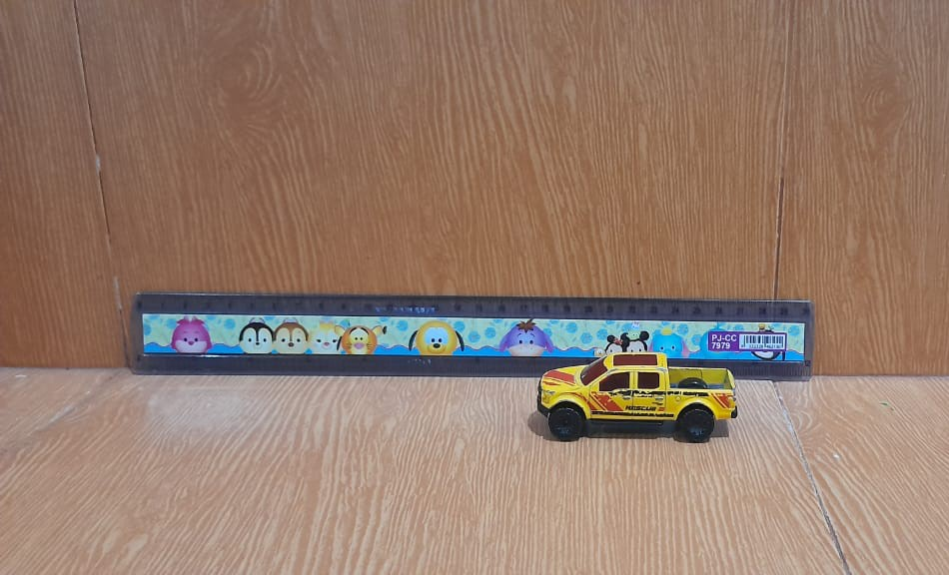
Mengukur Kecepatan Konstan
Ukuran Kalibrasi (Penggaris)
Objek Benda
Arah Lintasan

Slide 7
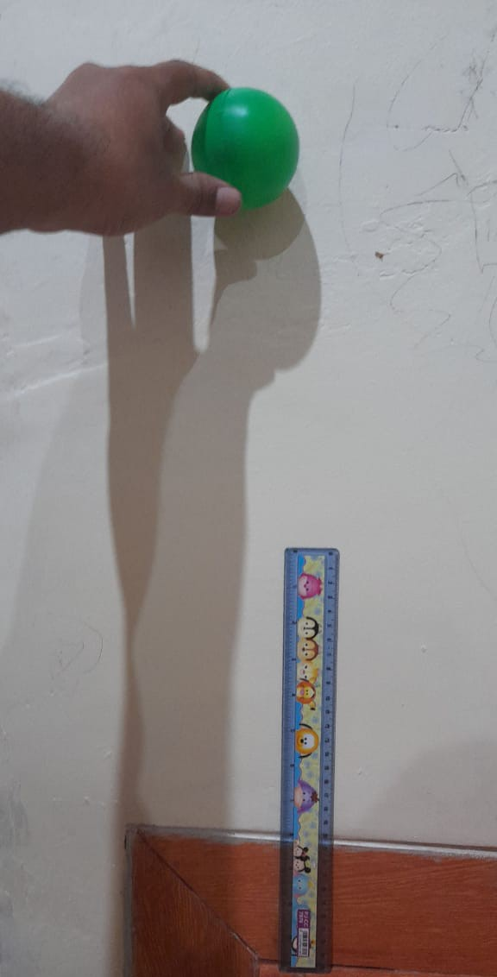
Mengukur Percepatan Gravitasi
Objek
Benda
Arah
Lintasan
Ukuran Kalibrasi
(Penggaris)

Slide 8
Panduan Praktikum (2) - Analisis Gerak
Analisis gerak menggunakan software Tracker 5.1.5.
Sila unduh gratis dari laman: https://physlets.org/tracker/installers/TrackerUpgrade-5.1.5-windows-installer.exe
Software ini dapat digunakan untuk mengukur perubahan posisi terhadap waktu, membuat model/simulasi matematikanya. Selain itu dapat digunakan untuk pembelajaran optik dan lainnya.

Slide 9
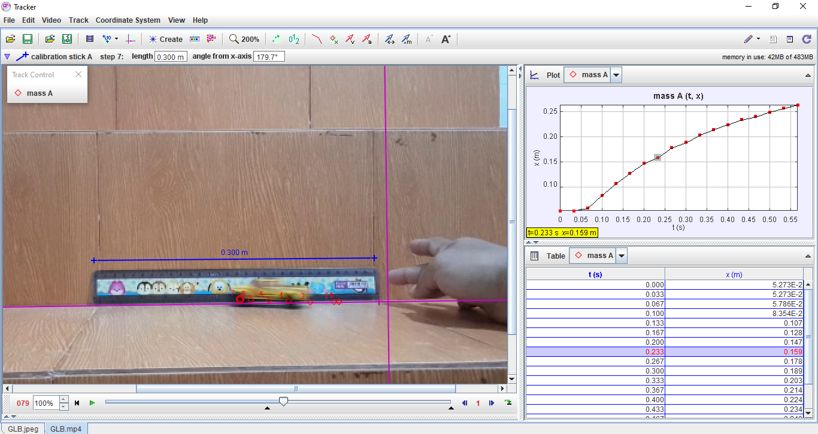
Panduan Praktikum (2) - Cara Penggunaan Tracker
(1) unggah
(2) koordinat
Unggah video pengamatan
Buat koordinat kartesian, searah dengan lintasan.
Klik kalibrasi kemudian simpan titik-titik ujung kalibrasi di penggaris.
Klik (*Create) untuk membuat benda titik (pengamatan).
Misalkan bemper mobil2an sebagai titik pengamatan.
Tekan “Shift” kemudian klik di objek pengamatan, automatis frame video berpindah ke frame selanjutnya.
Tekan “Shift” kemudian klik di objek pengamatan berulang hingga selesai pengamatan.
Simpan data pengamatan ke Ms. Excel atau WPS
Kemudian analisis posisi diam dan bergerak (dan kecepatannya)
(3) Kalibrasi
kurva posisi terhadap waktu
(4) titik-titikk pengamatan
(2) koordinat searah lintasan
Data posisi terhadap waktu
Tampilan software Tracker 5.1.5

Slide 10
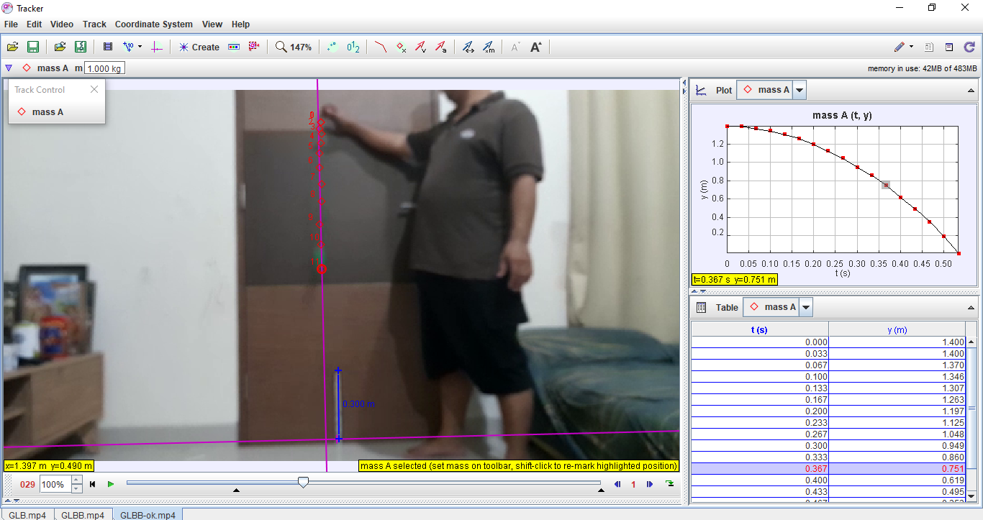
Jatuh Bebas

Slide 11
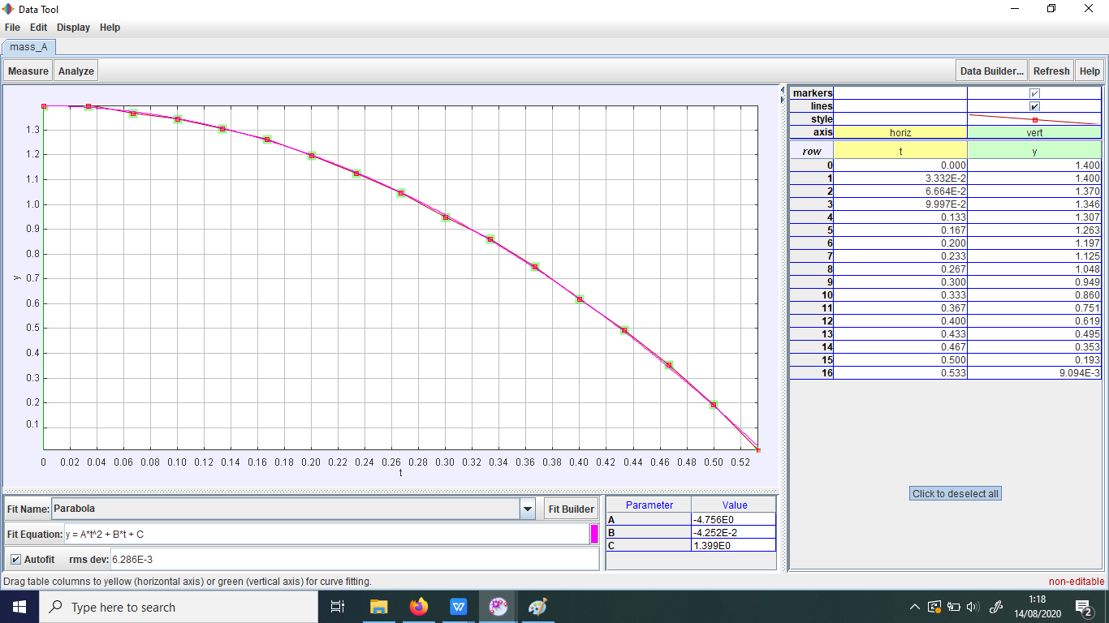
Model/Simulasi Fisis
Hasil simulasi menunjukan:
y=4,75 t²+4,25E⁻² t+1.399
maka percepatan gravitasi adalah sebesar
g = 2*4.75=9,5 m/s²
referensi g = 9,8 m/s²

